Slide 1

Реактивный подход

Slide 2
О чём это вообще?
Альтернативный подход к проектированию graphic-intensive приложений.
© 2021 Сергей Котельников

Slide 3
О чём это вообще?
Альтернативный подход к проектированию graphic-intensive приложений.
(да, мы рисуем карты с помощью OpenGL)
© 2021 Сергей Котельников

Slide 4

О чём это вообще?
Альтернативный подход к проектированию graphic-intensive приложений.
(да, мы рисуем карты с помощью OpenGL)
И что, сейчас будут призывы
всё переделать?
© 2021 Сергей Котельников

Slide 5
О чём это вообще?
Альтернативный подход к проектированию graphic-intensive приложений.
(да, мы рисуем карты с помощью OpenGL)
И что, сейчас будут призывы
всё переделать?
Нет, конечно, информация
к размышлению и на светлое
будущее других проектов. Поехали!
© 2021 Сергей Котельников

Slide 6
А зачем?
Иметь альтернативу – это всегда полезно!
© 2021 Сергей Котельников

Slide 7
А зачем?
Иметь альтернативу – это всегда полезно!
Ревизия используемых инструментов – ещё более полезно.
Взять, например, Qt…
© 2021 Сергей Котельников

Slide 8
А зачем?
Иметь альтернативу – это всегда полезно!
Ревизия используемых инструментов – ещё более полезно.
Взять, например, Qt…
1. Большой, тяжелый, и в нём много лишнего
© 2021 Сергей Котельников

Slide 9
А зачем?
Иметь альтернативу – это всегда полезно!
Ревизия используемых инструментов – ещё более полезно.
Взять, например, Qt…
1. Большой, тяжелый, и в нём много лишнего
2. Стабильный. Многие баги не исправляются годами
© 2021 Сергей Котельников

Slide 10
А зачем?
Иметь альтернативу – это всегда полезно!
Ревизия используемых инструментов – ещё более полезно.
Взять, например, Qt…
1. Большой, тяжелый, и в нём много лишнего
2. Стабильный. Многие баги не исправляются годами
3. Слабо пригоден для workflow с участием дизайнеров – для них там нет удобных инструментов
© 2021 Сергей Котельников

Slide 11
А зачем?
Иметь альтернативу – это всегда полезно!
Ревизия используемых инструментов – ещё более полезно.
Взять, например, Qt…
1. Большой, тяжелый, и в нём много лишнего
2. Стабильный. Многие баги не исправляются годами
3. Слабо пригоден для workflow с участием дизайнеров – для них там нет удобных инструментов
4. Расползся по всему проекту, со всеми вытекающими последствиями
© 2021 Сергей Котельников

Slide 12
А зачем?
5. Неясные перспективы внедрения фич современного c++.
Например, модули + moc = ?
© 2021 Сергей Котельников

Slide 13
А зачем?
5. Неясные перспективы внедрения фич современного c++.
Например, модули + moc = ?
6. Есть определённые проблемы, связанные с графикой – запрятанный цикл перерисовок, трудности со скинами.
© 2021 Сергей Котельников

Slide 14
Какие альтернативы Qt?
Qt предоставляет т.н. retained GUI. В то же время концепция приложения, которое рендерит картинку и навешивает UI - естественным образом вписывается в концепцию Immediate-Mode GUI.
© 2021 Сергей Котельников

Slide 15
Какие альтернативы Qt?
Qt предоставляет т.н. retained GUI. В то же время концепция приложения, которое рендерит картинку и навешивает UI - естественным образом вписывается в концепцию Immediate-Mode GUI.
Да, это вот это, с перерисовкой каждый кадр.
© 2021 Сергей Котельников

Slide 16
Какие альтернативы Qt?
Qt предоставляет т.н. retained GUI. В то же время концепция приложения, которое рендерит картинку и навешивает UI - естественным образом вписывается в концепцию Immediate-Mode GUI.
Да, это вот это, с перерисовкой каждый кадр. Оптимизированные фреймворки отправляют на GPU оптимизированные данные и позволяют оптимизированно рисовать UI с немыслимыми скоростями (поэтому часто используется в играх)
© 2021 Сергей Котельников

Slide 17
Но ведь это только UI?
Да, это только UI, и в этом есть определённый смысл:
© 2021 Сергей Котельников

Slide 18
Но ведь это только UI?
Да, это только UI, и в этом есть определённый смысл:
UI может быть реализован как плагин к бизнес-логике. В любой момент его можно заменить – веб, native etc.
© 2021 Сергей Котельников

Slide 19

Но ведь это только UI?
Да, это только UI, и в этом есть определённый смысл:
UI может быть реализован как плагин к бизнес-логике. В любой момент его можно заменить – веб, native etc.
О-о-о, разговоры об архитектуре…
© 2021 Сергей Котельников

Slide 20
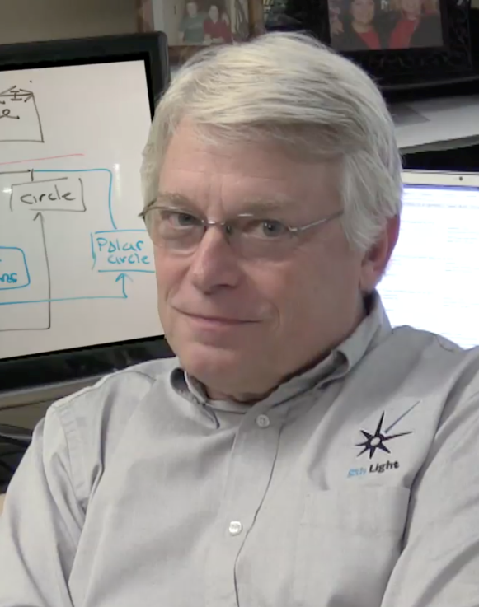
Архитектура
По заветам Роберта Мартина…
© 2021 Сергей Котельников

Slide 21
Архитектура
По заветам Роберта Мартина…
Установка на архитектуру
с разделением по слоям
(горизонтально) и по use-case
(вертикально).
© 2021 Сергей Котельников

Slide 22
Архитектура
По заветам Роберта Мартина…
Установка на архитектуру
с разделением по слоям
(горизонтально) и по use-case
(вертикально).
Проектирование на основе
компонентов и интерфейсов:
© 2021 Сергей Котельников

Slide 23
Архитектура
По заветам Роберта Мартина…
Установка на архитектуру
с разделением по слоям
(горизонтально) и по use-case
(вертикально).
Проектирование на основе
компонентов и интерфейсов:
продуманная архитектура без циклических зависимостей
© 2021 Сергей Котельников

Slide 24
Архитектура
По заветам Роберта Мартина…
Установка на архитектуру
с разделением по слоям
(горизонтально) и по use-case
(вертикально).
Проектирование на основе
компонентов и интерфейсов:
продуманная архитектура без циклических зависимостей
отслеживание стабильности компонентов, dependency-inversion
© 2021 Сергей Котельников

Slide 25
Архитектура
Ок, интерфейсы:
© 2021 Сергей Котельников

Slide 26
Архитектура
Ок, интерфейсы:
1. Стабильность компонентов
© 2021 Сергей Котельников

Slide 27
Архитектура
Ок, интерфейсы:
1. Стабильность компонентов
2. Независимость разработки
© 2021 Сергей Котельников

Slide 28
Архитектура
Ок, интерфейсы:
1. Стабильность компонентов
2. Независимость разработки
3. Простота тестирования
© 2021 Сергей Котельников

Slide 29
Архитектура
Ок, интерфейсы:
1. Стабильность компонентов
2. Независимость разработки
3. Простота тестирования
«Разделяй и властвуй» работает всегда
© 2021 Сергей Котельников

Slide 30
Архитектура
Ок, интерфейсы:
1. Стабильность компонентов
2. Независимость разработки
3. Простота тестирования
«Разделяй и властвуй» работает всегда
Обмен данными через интерфейсы – это хорошо. А как бы сделать так, чтобы было асинхронно, удобно, ну и вообще 21 век на дворе…
© 2021 Сергей Котельников

Slide 31
Реактивное программирование
Встречаем – реактивное программирование!
© 2021 Сергей Котельников

Slide 32
Реактивное программирование
Встречаем – реактивное программирование!
Всё есть поток.
© 2021 Сергей Котельников

Slide 33
Реактивное программирование
Встречаем – реактивное программирование!
Всё есть поток.
Из очевидного:
1. Источник NMEA-сообщений есть поток
© 2021 Сергей Котельников

Slide 34
Реактивное программирование
Встречаем – реактивное программирование!
Всё есть поток.
Из очевидного:
1. Источник NMEA-сообщений есть поток
…из чуть менее очевидного:
2. Различные компоненты могут иметь потоки сообщений, предназначенные, например, для журналирования
© 2021 Сергей Котельников

Slide 35
Реактивное программирование
Встречаем – реактивное программирование!
Всё есть поток.
Из очевидного:
1. Источник NMEA-сообщений есть поток
…из чуть менее очевидного:
2. Различные компоненты могут иметь потоки сообщений, предназначенные, например, для журналирования
…из ещё менее очевидного:
3. Щелчки мыши
© 2021 Сергей Котельников

Slide 36
Реактивное программирование
Встречаем – реактивное программирование!
Всё есть поток.
Из очевидного:
1. Источник NMEA-сообщений есть поток
…из чуть менее очевидного:
2. Различные компоненты могут иметь потоки сообщений, предназначенные, например, для журналирования
…из ещё менее очевидного:
3. Щелчки мыши
4. Нотификации…
© 2021 Сергей Котельников

Slide 37
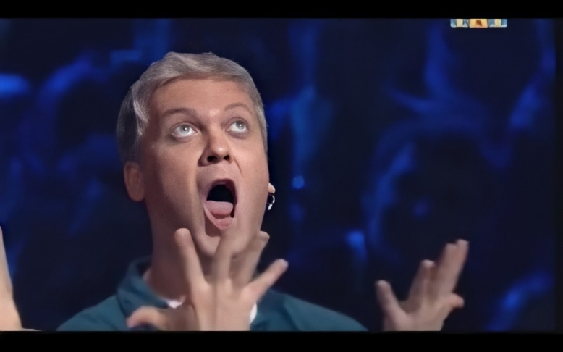
Реактивное программирование
Встречаем – реактивное программирование!
Всё есть поток.
Из очевидного:
1. Источник NMEA-сообщений есть поток
…из чуть менее очевидного:
2. Различные компоненты могут иметь потоки сообщений, предназначенные, например, для журналирования
…из ещё менее очевидного:
3. Щелчки мыши
4. Нотификации…
© 2021 Сергей Котельников

Slide 38
Реактивное программирование
Поток транслируется «наблюдаемым источником». На источник можно подписаться.
© 2021 Сергей Котельников

Slide 39
Реактивное программирование
Поток транслируется «наблюдаемым источником». На источник можно подписаться.
Подписчик предоставляет объект или функцию, которые что-то делают с поступающими данными: пишут в файл, реагируют на щелчок мыши, обновляют карту по сигналу завершения обновления…
© 2021 Сергей Котельников

Slide 40
Реактивное программирование
Поток транслируется «наблюдаемым источником». На источник можно подписаться.
Подписчик предоставляет объект или функцию, которые что-то делают с поступающими данными: пишут в файл, реагируют на щелчок мыши, обновляют карту по сигналу завершения обновления…
А что такое есть в с++ для реализации парадигмы реактивного программирования?
© 2021 Сергей Котельников

Slide 41
RxCpp
RxCpp – библиотека, предоставляющая поддержку реактивного программирования в c++.
© 2021 Сергей Котельников

Slide 42
RxCpp
RxCpp – библиотека, предоставляющая поддержку реактивного программирования в c++.
Всё, вроде бы, работает. Но…
© 2021 Сергей Котельников

Slide 43
RxCpp
RxCpp – библиотека, предоставляющая поддержку реактивного программирования в c++.
Всё, вроде бы, работает. Но…
1. Статус библиотеки неясен, поддержка нестабильна
© 2021 Сергей Котельников

Slide 44
RxCpp
RxCpp – библиотека, предоставляющая поддержку реактивного программирования в c++.
Всё, вроде бы, работает. Но…
1. Статус библиотеки неясен, поддержка нестабильна
2. Документация скудна и чрезвычайно фрагментирована. Нестандартные кейсы превращаются в боль
© 2021 Сергей Котельников

Slide 45
RxCpp
RxCpp – библиотека, предоставляющая поддержку реактивного программирования в c++.
Всё, вроде бы, работает. Но…
1. Статус библиотеки неясен, поддержка нестабильна
2. Документация скудна и чрезвычайно фрагментирована. Нестандартные кейсы превращаются в боль
3. Многопоточная модель заимствована из Java, и это сильно дезориентирует и ограничивает
© 2021 Сергей Котельников

Slide 46
tirx
А как всё хорошо начиналось…
© 2021 Сергей Котельников

Slide 47
tirx
А как всё хорошо начиналось…
Отставить панику, встречаем tirx (tiny-rx, рабочее название)!
© 2021 Сергей Котельников

Slide 48
tirx
А как всё хорошо начиналось…
Отставить панику, встречаем tirx (tiny-rx, рабочее название)!
1. Легковесная c++ библиотечка с реализацией базовых идей реактивного программирования
© 2021 Сергей Котельников

Slide 49
tirx
А как всё хорошо начиналось…
Отставить панику, встречаем tirx (tiny-rx, рабочее название)!
1. Легковесная c++ библиотечка с реализацией базовых идей реактивного программирования
2. Понятная многопоточная модель
© 2021 Сергей Котельников

Slide 50
tirx
А как всё хорошо начиналось…
Отставить панику, встречаем tirx (tiny-rx, рабочее название)!
1. Легковесная c++ библиотечка с реализацией базовых идей реактивного программирования
2. Понятная многопоточная модель
3. Полностью (где нужно) на шаблонах, что позволяет создавать источники любых наборов любого количества данных
© 2021 Сергей Котельников

Slide 51
tirx
А как всё хорошо начиналось…
Отставить панику, встречаем tirx (tiny-rx, рабочее название)!
1. Легковесная c++ библиотечка с реализацией базовых идей реактивного программирования
2. Понятная многопоточная модель
3. Полностью (где нужно) на шаблонах, что позволяет создавать источники любых наборов любого количества данных
4. All hail functional programming! Реализована поддержка map, filter, reduce на поток данных.
© 2021 Сергей Котельников

Slide 52

tirx
Кто ж написал такую красоту?
© 2021 Сергей Котельников

Slide 53

tirx
Кто ж написал такую красоту?
ну, знаете…
© 2021 Сергей Котельников

Slide 54
tirx
Кто ж написал такую красоту?
ну, знаете…
…я еще и вышивать
могу…
© 2021 Сергей Котельников

Slide 55
tirx
Давайте посмотрим примеры кода.
© 2021 Сергей Котельников

Slide 56
tirx
Давайте посмотрим примеры кода.
1. Создаём источник данных для логгера: tirx::Observable<std::string> log_data_stream;
© 2021 Сергей Котельников

Slide 57
tirx
Давайте посмотрим примеры кода.
1. Создаём источник данных для логгера: tirx::Observable<std::string> log_data_stream;
2. Подписываемся на источник
subscription = log_data_stream.subscribe(
[this](std::string log_record) {
backend_storage.store(log_record);
});
© 2021 Сергей Котельников

Slide 58
tirx
Давайте посмотрим примеры кода.
1. Создаём источник данных для логгера: tirx::Observable<std::string> log_data_stream;
2. Подписываемся на источник
subscription = log_data_stream.subscribe(
[this](std::string log_record) {
backend_storage.store(log_record);
});
Теперь, когда будет вызван код:
log_data_stream.next(“some log record”);
выполнится лямбда-функция с параметром.
© 2021 Сергей Котельников

Slide 59
tirx
Давайте посмотрим примеры кода.
1. Создаём источник данных для логгера: tirx::Observable<std::string> log_data_stream;
2. Подписываемся на источник
subscription = log_data_stream.subscribe(
[this](std::string log_record) {
backend_storage.store(log_record);
});
Теперь, когда будет вызван код:
log_data_stream.next(“some log record”);
выполнится лямбда-функция с параметром.
Кстати, можно и без лямбд - объектом класса, реализующим функции on_next, on_end и on_error (для повышения читаемости кода)
© 2021 Сергей Котельников

Slide 60

tirx
Ну, это как будто паттерн «наблюдатель»…
© 2021 Сергей Котельников

Slide 61
tirx
Ну, это как будто паттерн «наблюдатель»…
Не совсем, хоть и похоже.
© 2021 Сергей Котельников

Slide 62
tirx
Ну, это как будто паттерн «наблюдатель»…
Не совсем, хоть и похоже.
Встроенные функции map, filter,
reduce позволяют манипулировать
входящим потоком:
© 2021 Сергей Котельников

Slide 63
tirx
Ну, это как будто паттерн «наблюдатель»…
Не совсем, хоть и похоже.
Встроенные функции map, filter,
reduce позволяют манипулировать
входящим потоком:
map – применить функтор к каждому элементу
filter – фильтрация по элементам
reduce – свёртка по функтору.
© 2021 Сергей Котельников

Slide 64
tirx
Ну, это как будто паттерн «наблюдатель»…
Не совсем, хоть и похоже.
Встроенные функции map, filter,
reduce позволяют манипулировать
входящим потоком:
map – применить функтор к каждому элементу
filter – фильтрация по элементам
reduce – свёртка по функтору.
Таким образом, можно навешивать на поток данных функции обработки и формировать новые потоки.
© 2021 Сергей Котельников

Slide 65
tirx
Ну, это как будто паттерн «наблюдатель»…
Не совсем, хоть и похоже.
Встроенные функции map, filter,
reduce позволяют манипулировать
входящим потоком:
map – применить функтор к каждому элементу
filter – фильтрация по элементам
reduce – свёртка по функтору.
Таким образом, можно навешивать на поток данных функции обработки и формировать новые потоки.
И можно делать потоки из чего угодно.
© 2021 Сергей Котельников

Slide 66
tirx
Как это выглядит на практике:
© 2021 Сергей Котельников

Slide 67
tirx
Как это выглядит на практике:
- отфильтруем поток NMEA-сообщений по типу сообщения GGA
© 2021 Сергей Котельников

Slide 68
tirx
Как это выглядит на практике:
- отфильтруем поток NMEA-сообщений по типу сообщения GGA
- выделим координаты и передадим их как поток двух пар std::pair<double, std::string> (60.31, “N”)
© 2021 Сергей Котельников

Slide 69
tirx
Как это выглядит на практике:
- отфильтруем поток NMEA-сообщений по типу сообщения GGA
- выделим координаты и передадим их как поток двух пар std::pair<double, std::string> (60.31, “N”)
gps_subscription = nmea_source->filter([](std::string sentence) {
const auto message_type = sentence.substr(3, 3);
return message_type == "GGA";
}).subscribe([this](std::string sentence) {
const auto parts = split(sentence);
auto lat = std::make_pair(atof(parts[2].c_str()), parts[3]);
auto lon = std::make_pair(atof(parts[4].c_str()), parts[5]);
// передаём координаты, формируя данные в другом потоке
gps_data_observable.next(std::move(lat), std::move(lon));
});
© 2021 Сергей Котельников

Slide 70
tirx
«У нас процессор 100500 ядер, а всё виснет от обильных нотификаций, что же делать?»
© 2021 Сергей Котельников

Slide 71
tirx
«У нас процессор 100500 ядер, а всё виснет от обильных нотификаций, что же делать?»
Очевидно же, многопоточность.
© 2021 Сергей Котельников

Slide 72
tirx
«У нас процессор 100500 ядер, а всё виснет от обильных нотификаций, что же делать?»
Очевидно же, многопоточность.
tirx позволяет определить выполнение функций подписки в многопоточной манере:
© 2021 Сергей Котельников

Slide 73
tirx
«У нас процессор 100500 ядер, а всё виснет от обильных нотификаций, что же делать?»
Очевидно же, многопоточность.
tirx позволяет определить выполнение функций подписки в многопоточной манере:
1. Отдельный поток. Например, можно собрать все источники логов в один поток и писать их в файл без блокировок - SingleThreadExecutor
© 2021 Сергей Котельников

Slide 74
tirx
«У нас процессор 100500 ядер, а всё виснет от обильных нотификаций, что же делать?»
Очевидно же, многопоточность.
tirx позволяет определить выполнение функций подписки в многопоточной манере:
1. Отдельный поток. Например, можно собрать все источники логов в один поток и писать их в файл без блокировок - SingleThreadExecutor
2. Пул потоков заданной ёмкости - ThreadPoolExecutor
© 2021 Сергей Котельников

Slide 75
tirx
«У нас процессор 100500 ядер, а всё виснет от обильных нотификаций, что же делать?»
Очевидно же, многопоточность.
tirx позволяет определить выполнение функций подписки в многопоточной манере:
1. Отдельный поток. Например, можно собрать все источники логов в один поток и писать их в файл без блокировок - SingleThreadExecutor
2. Пул потоков заданной ёмкости - ThreadPoolExecutor
Конечно, можно выполнять функции подписчика в текущем потоке.
© 2021 Сергей Котельников

Slide 76
tirx
Более того, можно назначить, например, filter, на выполнение в отдельном потоке, а саму подписку – в другом, или в пуле потоков.
© 2021 Сергей Котельников

Slide 77
tirx
Более того, можно назначить, например, filter, на выполнение в отдельном потоке, а саму подписку – в другом, или в пуле потоков.
«А я хочу сам решать, в каком потоке и когда вызывать обработку. Может, я хочу в цикле рендеринга это сделать»
© 2021 Сергей Котельников

Slide 78
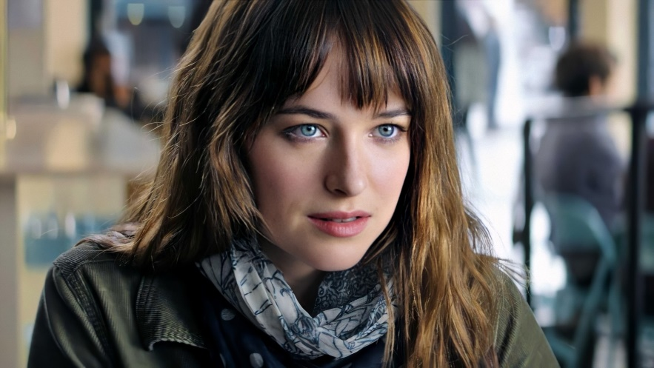
tirx
Более того, можно назначить, например, filter, на выполнение в отдельном потоке, а саму подписку – в другом, или в пуле потоков.
«А я хочу сам решать, в каком потоке и когда вызывать обработку. Может, я хочу в цикле рендеринга это сделать»
© 2021 Сергей Котельников

Slide 79
tirx
Более того, можно назначить, например, filter, на выполнение в отдельном потоке, а саму подписку – в другом, или в пуле потоков.
«А я хочу сам решать, в каком потоке и когда вызывать обработку. Может, я хочу в цикле рендеринга это сделать»
Здесь поможет
RunLoopExecutor
© 2021 Сергей Котельников

Slide 80
NoesisGUI
Так а что там с UI? Неужто страшненький Dear ImGUI?
© 2021 Сергей Котельников

Slide 81
NoesisGUI
Так а что там с UI? Неужто страшненький Dear ImGUI?
Есть! Пригодное для промышленного применения решение – NoesisGUI.
© 2021 Сергей Котельников

Slide 82
NoesisGUI
Так а что там с UI? Неужто страшненький Dear ImGUI?
Есть! Пригодное для промышленного применения решение – NoesisGUI.
1. В отличие от многих ImGUI фреймворков – позволяет без вопросов хранить данные между перерисовками. Почти как в Retained UI
© 2021 Сергей Котельников

Slide 83
NoesisGUI
Так а что там с UI? Неужто страшненький Dear ImGUI?
Есть! Пригодное для промышленного применения решение – NoesisGUI.
1. В отличие от многих ImGUI фреймворков – позволяет без вопросов хранить данные между перерисовками. Почти как в Retained UI
2. Удобный и понятный механизм обработки событий. Обработаем выбор пункта списка:
skin_combo_box_->SelectionChanged() += [this]
(BaseComponent* sender, const SelectionChangedEventArgs& e) {
OnSkinSelected(sender, e);
};
© 2021 Сергей Котельников

Slide 84
NoesisGUI
3. Эффективный векторный формат хранения данных
© 2021 Сергей Котельников

Slide 85
NoesisGUI
3. Эффективный векторный формат хранения данных
4. Поддержка паттерна MVVM
© 2021 Сергей Котельников

Slide 86
NoesisGUI
3. Эффективный векторный формат хранения данных
4. Поддержка паттерна MVVM
5. Найдено недостающее звено для эволюции дизайнеров в активных участников процесса разработки! Декларативный язык XAML для описания как UI целиком, так и отдельных компонентов.
© 2021 Сергей Котельников

Slide 87
NoesisGUI
3. Эффективный векторный формат хранения данных
4. Поддержка паттерна MVVM
5. Найдено недостающее звено для эволюции дизайнеров в активных участников процесса разработки! Декларативный язык XAML для описания как UI целиком, так и отдельных компонентов.
Лучший в своём классе редактор интерфейсов Microsoft Blend никого не оставит равнодушным.
© 2021 Сергей Котельников

Slide 88
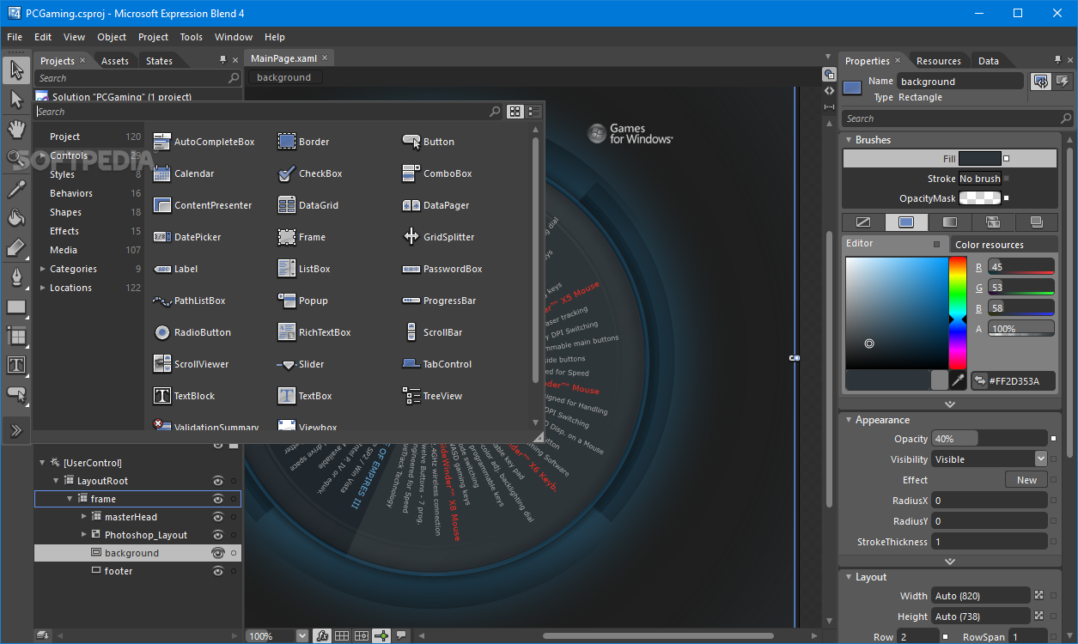
NoesisGUI
Визуальное редактирование + текстовый редактор
© 2021 Сергей Котельников

Slide 89
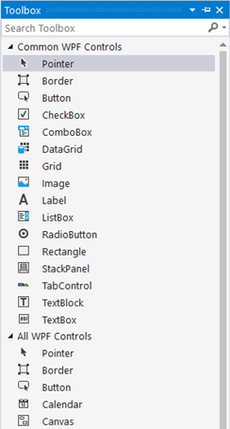
NoesisGUI
Визуальное редактирование + текстовый редактор
Богатый набор компонентов
© 2021 Сергей Котельников

Slide 90
NoesisGUI
А ещё NoesisGUI – это проверенное боевое решение, и легко встраивается во всё, что только можно. OpenGL, DirectX, всевозможные игровые движки…
© 2021 Сергей Котельников

Slide 91
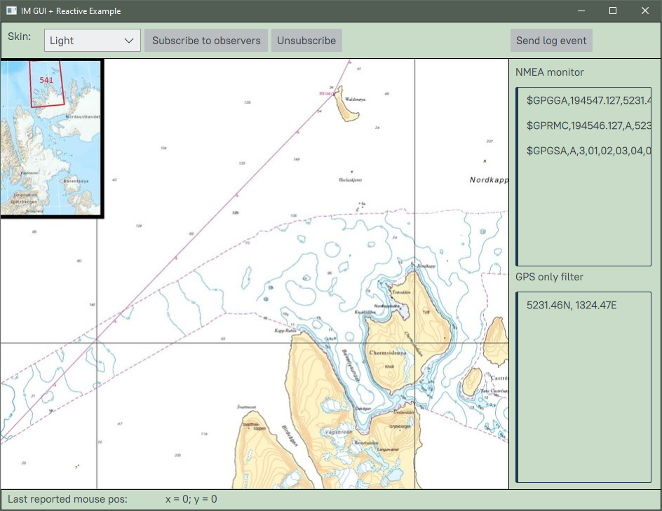
Результаты
Сочетая архитектурные приёмы, и используя библиотеки NoesisGUI и tirx, удалось на скорую руку сделать Proof-Of-Concept
© 2021 Сергей Котельников

Slide 92
Результаты
Приложение рисует снимок карты, простой UI, и демонстрирует некоторые возможности tirx и NoesisGUI:
© 2021 Сергей Котельников

Slide 93
Результаты
Приложение рисует снимок карты, простой UI, и демонстрирует некоторые возможности tirx и NoesisGUI:
1. Источник (поток) NMEA-сообщений и два подписчика:
© 2021 Сергей Котельников

Slide 94
Результаты
Приложение рисует снимок карты, простой UI, и демонстрирует некоторые возможности tirx и NoesisGUI:
1. Источник (поток) NMEA-сообщений и два подписчика:
– логгер журналирует их в файл
© 2021 Сергей Котельников

Slide 95
Результаты
Приложение рисует снимок карты, простой UI, и демонстрирует некоторые возможности tirx и NoesisGUI:
1. Источник (поток) NMEA-сообщений и два подписчика:
– логгер журналирует их в файл
- NmeaProcessor обрабатывает, и формирует два других потока – один с неизменными сообщениями, другой – с координатами lat, lon. Эти данные выводятся на UI
© 2021 Сергей Котельников

Slide 96
Результаты
Приложение рисует снимок карты, простой UI, и демонстрирует некоторые возможности tirx и NoesisGUI:
1. Источник (поток) NMEA-сообщений и два подписчика:
– логгер журналирует их в файл
- NmeaProcessor обрабатывает, и формирует два других потока – один с неизменными сообщениями, другой – с координатами lat, lon. Эти данные выводятся на UI
2. Источник записей в лог из UI, и подписчик в компоненте журналирования
© 2021 Сергей Котельников

Slide 97
Результаты
3. Источник данных - поток координат (x, y) - позиция мыши в окне, и подписчик, выводящий координаты на экран
© 2021 Сергей Котельников

Slide 98
Результаты
3. Источник данных - поток координат (x, y) - позиция мыши в окне, и подписчик, выводящий координаты на экран
4. Смена скинов (светлый/тёмный) на лету
© 2021 Сергей Котельников

Slide 99
Результаты
3. Источник данных - поток координат (x, y) - позиция мыши в окне, и подписчик, выводящий координаты на экран
4. Смена скинов (светлый/тёмный) на лету
5. Сделан реестр динамически загружаемых объектов с тривиальной реализацией (потому что это удобно)
© 2021 Сергей Котельников

Slide 100
Результаты
3. Источник данных - поток координат (x, y) - позиция мыши в окне, и подписчик, выводящий координаты на экран
4. Смена скинов (светлый/тёмный) на лету
5. Сделан реестр динамически загружаемых объектов с тривиальной реализацией (потому что это удобно)
Как видно из описания, с помощью потоков, реализован обмен между всеми слоями (BE, BL, UI). GUI подключён как плагин, а в логгере нет блокировок за счёт выделения отдельного потока.
© 2021 Сергей Котельников

Slide 101
Результаты
Понятно, что это лишь концепт преодоления объективных проблем текущих реализаций, однако он закладывает:
© 2021 Сергей Котельников

Slide 102
Результаты
Понятно, что это лишь концепт преодоления объективных проблем текущих реализаций, однако он закладывает:
- правильное разделение сущностей
© 2021 Сергей Котельников

Slide 103
Результаты
Понятно, что это лишь концепт преодоления объективных проблем текущих реализаций, однако он закладывает:
- правильное разделение сущностей
- отсрочку принятия решений по выбору библиотек (и снижение затрат на замену) вследствие ослабления взаимосвязей между компонентами
© 2021 Сергей Котельников

Slide 104
Результаты
Понятно, что это лишь концепт преодоления объективных проблем текущих реализаций, однако он закладывает:
- правильное разделение сущностей
- отсрочку принятия решений по выбору библиотек (и снижение затрат на замену) вследствие ослабления взаимосвязей между компонентами
- вообще, это любопытная концепция создания гибких интерфейсов с асинхронным обменом
© 2021 Сергей Котельников

Slide 105
Результаты
Поводя итог: если изложенные изыскания несколько расширят понимание арсенала доступных средств и направлений развития – цель уже достигнута :)
© 2021 Сергей Котельников

Slide 106
Результаты
Поводя итог: если изложенные изыскания несколько расширят понимание арсенала доступных средств и направлений развития – цель уже достигнута :)
Спасибо за внимание
© 2021 Сергей Котельников

Slide 107
Результаты
Вопросы, комментарии?
© 2021 Сергей Котельников

